Slide 1
Módulo 2. Placa laboratorio

Slide 2
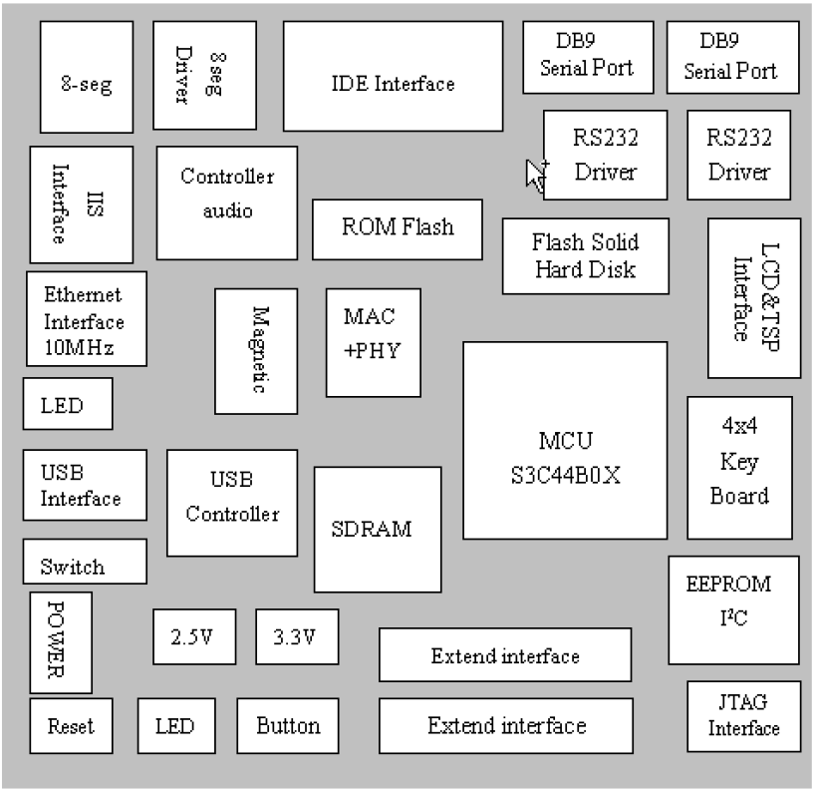
Placa EMBEST S3CEV40
SystemOnChip
SAMSUNG S3C44BOX
con un ARM y….

Slide 3
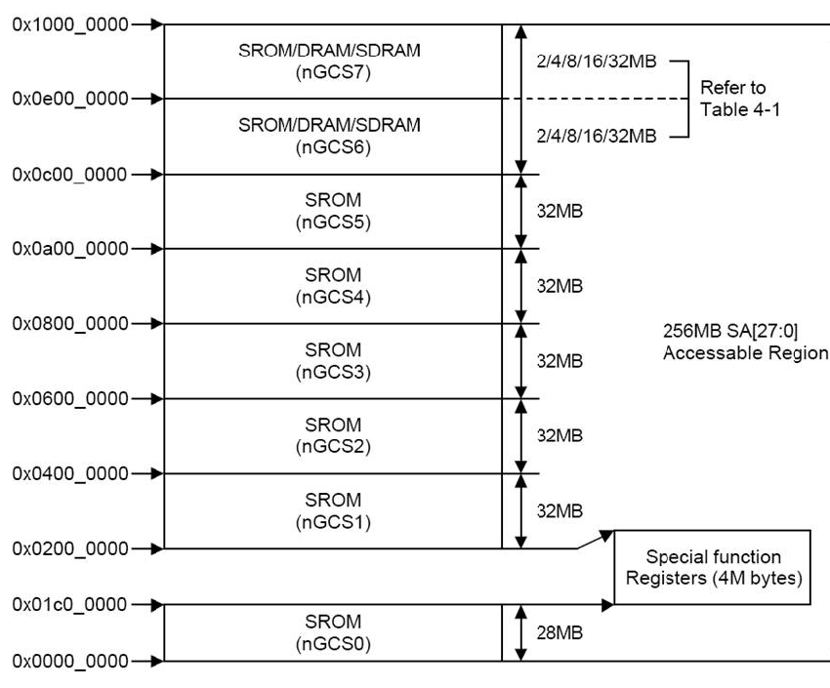
Direccionamiento: ejemplo Embest
Mapa de memoria del sistema de los laboratorios
Los registros de los controladores de E/S internos tienen reservado el último tramo del banco-0 [0x01C0_0000 a 0x01FF_FFFF]
Notes:
Esto no está puesto para explicarles con detalle el mapa de memoria de los ARM sino solo para ejemplificar que hay un rango de direcciones para los controladores.

Slide 4
S3CEV40: Sistema de E/S
Dos tipo de dispositivos:
Internos: como el controlador de GPIO
Externos (activados por señales nGCS<n>)
Como 8-SEG
Dispositivo | CS | Dirección
USB | CS1 | 0x0200_0000 – 0x0203_FFFF
Nand Flash | CS2 | 0x0204_0000 – 0x0207_FFFF
IDE (IOR/W) | CS3 | 0x0208_0000 – 0x020B_FFFF
IDE (KEY) | CS4 | 0x020C_0000 – 0x020F_FFFF
IDE (PDIAG) | CS5 | 0x0210_0000 – 0x0213_FFFF
8-SEG | CS6 | 0x0214_0000 – 0x0217_FFFF
ETHERNET | CS7 | 0x0218_0000 – 0x021B_FFFF
LCD | CS8 | 0x021C_0000 – 0x021F_FFFF
Teclado | nGCS3 | 0x0600_0000 – 0X07FF_FFFF
nGCS1

Slide 5
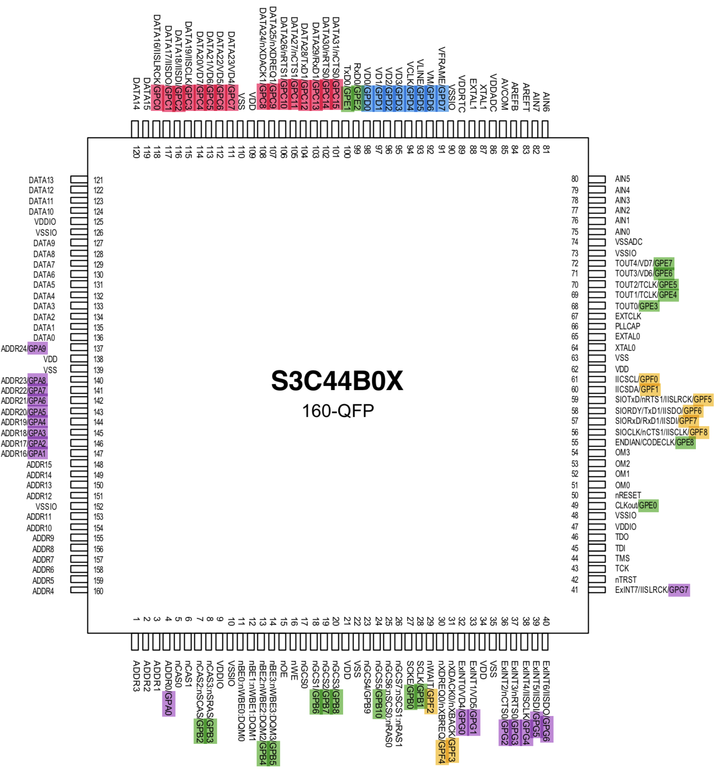
Puertos GPIO
71 pines
Distribuidos en 7 puertos (A-G)
E y F de 9 bits
D y G de 8 bits
C de 16 bits
A de 10 bits
B de 11 bits
Pulsadores y LEDs conectados a pines
Suelen tener funciones alternativas

Slide 6
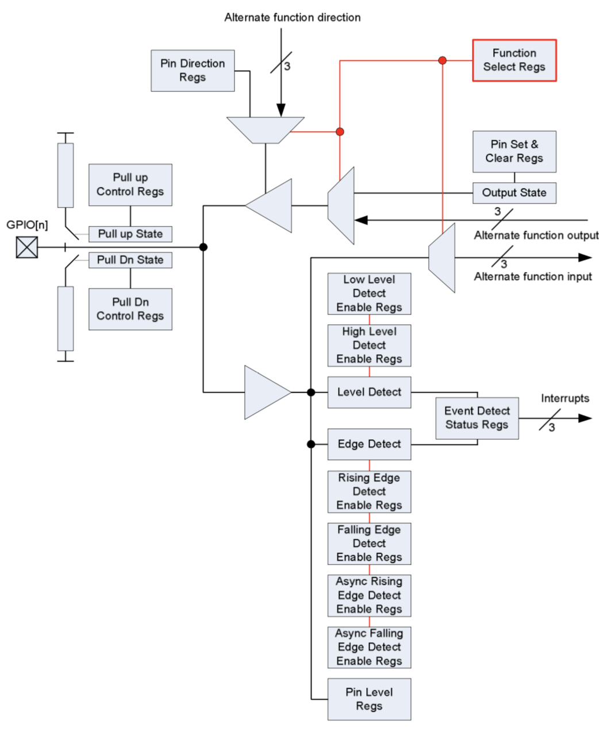
Esquema controlador GPIO (NO del S3C44BOX)

Slide 7
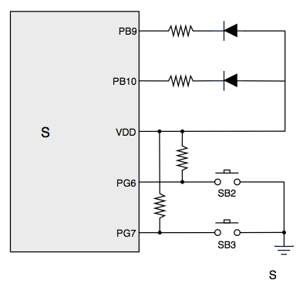
Recordatorio: polling (encuesta)
Vamos a hacer práctica 2 por encuesta
¿Qué dispositivos vamos a usar?
LEDS → mirar doc placa → Puerto B
Botones → mirar doc placa → Puerto G
¿Y ahora? Mirar doc de chip Samsung
¿Cómo acceder/configurar puerto B?
¿Cómo acceder/configurar puerto G?

Slide 8
Parte 1 por encuesta
Configurar PB9 y PB10 como salida
leds_init()
Configurar PG6 y PG7 como entradas y activar resistencias de pull-up
button_init()
Si botón no presionado → hay un 1 en el pin
¿Código de main()?
¿Estructura del código?
¿Cómo leemos el botón?
¿Cómo encedemos/apagamos un led?
Notes:
VOLATILE

Slide 9
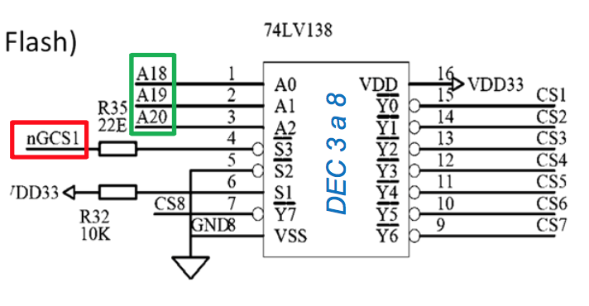

Display 8 segmentos: CS6

Slide 10
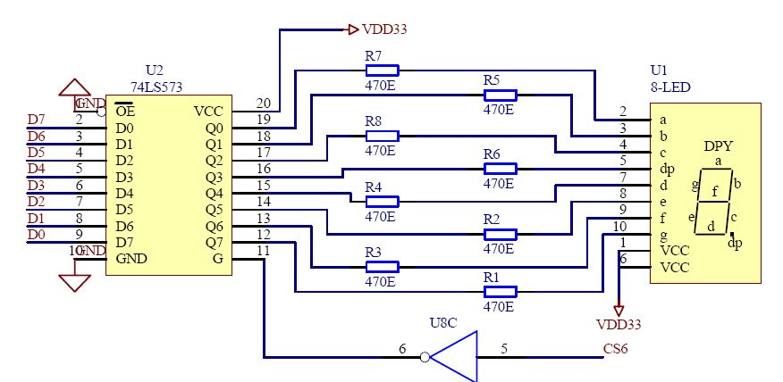
Display 8 segmentos
Compuesto de 8 diodos
Se encienden si escribimos un ‘0’
Se conecta al byte menos significativo del bus de datos mediante lactches
CS6 actúa como reloj
Se activa si se usa una dirección del rango 0x02140000 – 0x0217FFFF

Slide 11
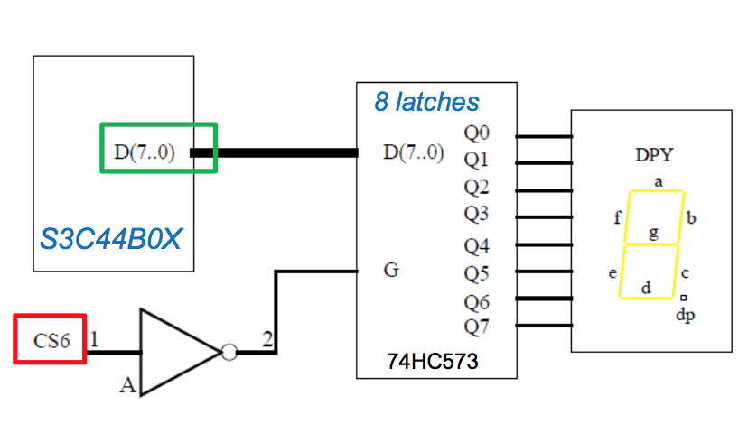
Display 8 segmentos
En conjunto, es como un registro de 8 bits mapeado en memoria
Por ejemplo en 0x0214000
IMPORTANTE: las escrituras deben ser de tamaño byte
Es decir , usar strb en esmblador
¿Cómo se hace en C/C++?

Slide 12
Problemas de la encuesta
¿Y si esto fuera parte de una aplicación mayor?
Por ejemplo, un juego en que los botones fuesen la entrada
Además de consultar los botones hay que refrescar la pantalla, ejecuar la inteligencia del juego…
¿Qué problemas hay con esta forma de actuar sobre los botones?

Slide 13
Excepciones e Interrupciones
Casi mejor que cada pulsación de un botón avise a la CPU para que la atienda en ese momento
Y evitamos consultar periódicamente su estado
Esa es la base de las excepciones/interrupciones
Evento inesperado de origen interno (excepción) o externo (interrupción) que interrumpe a la CPU
Pero antes de entrar en detalle…

Slide 14
Modos de ejecución
Este procesador ARM tiene 7 modos de operación:
User (usr): estado normal de ejecución
FIQ : manejo de interrupciones rápidas para transferencias de datos
IRQ : manejo de interrupciones de propósito general o lentas
Supervisor (svc): modo protegido para el sistema operativo
Abort (abt): usado para gestionar las fallos de acceso a dato (prefetching o accesos convencionales)
Undef (und): manejo de fallos por instrucción no definidas
System : modo privilegiado para el sistema operativo, usando los mismos registros que en el modo usuario
Notes:
The Programmers Model can be split into two elements - first of all, the processor modes and secondly, the processor registers. So let’s start by looking at the modes.
Now the typical application will run in an unprivileged mode know as “User” mode, whereas the various exception types will be dealt with in one of the privileged modes : Fast Interrupt, Supervisor, Abort, Normal Interrupt and Undefined (and we will look at what causes each of the exceptions later on).
System (sys): modo privilegiado para el sistema operativo
Undefined (und): cuando se ejecuta una instrucción no definida
NB - spell out the word FIQ, otherwise you are saying something rude in German!
One question here is what is the difference between the privileged and unprivileged modes? Well in reality very little really - the ARM core has an output signal (nTRANS on ARM7TDMI, InTRANS, DnTRANS on 9, or encoded as part of HPROT or BPROT in AMBA) which indicates whether the current mode is privileged or unprivileged, and this can be used, for instance, by a memory controller to only allow IO access in a privileged mode. In addition some operations are only permitted in a privileged mode, such as directly changing the mode and enabling of interrupts.
All current ARM cores implement system mode (added in architecture v4). This is simply a privileged version of user mode. Important for re-entrant exceptions because no exceptions can cause system mode to be entered.

Slide 15
Modos de ejecución y registros
37 registros de 32-bits de longitud
1 contador de programa (dedicado)
1 registro de estado actual del programa (dedicado)
5 registros para guardar el estado del programa (dedicados)
30 registros de propósito general
¡No todos están disponibles simultáneamente!
Notes:
The ARM architecture provides a total of 37 registers, all of which are 32-bits long. However these are arranged into several banks, with the accessible bank being governed by the current processor mode. We will see this in more detail in a couple of slides. In summary though, in each mode, the core can access:
a particular set of 13 general purpose registers (r0 - r12).
a particular r13 - which is typically used as a stack pointer. This will be a different r13 for each mode, so allowing each exception type to have its own stack.
a particular r14 - which is used as a link (or return address) register. Again this will be a different r14 for each mode.
r15 - whose only use is as the Program counter.
The CPSR (Current Program Status Register) - this stores additional information about the state of the processor:
And finally in privileged modes, a particular SPSR (Saved Program Status Register). This stores a copy of the previous CPSR value when an exception occurs. This combined with the link register allows exceptions to return without corrupting processor state.

Slide 16
Modos de ejecución y registros
El modo en el que se encuentra el procesador determina los registros accesibles
En cada modo se puede acceder a:
Un conjunto particular de registros generales (r0-r12)
Registros de puntero de pila (r13) y enlace (r14) particulares
El contador de programa (r15)
El registro de estado actual del programa (cpsr)
En los modos privilegiados (excepto user) se puede acceder también a:
Un registro especial que almacena el estado del programa (spsr)
Notes:
The ARM architecture provides a total of 37 registers, all of which are 32-bits long. However these are arranged into several banks, with the accessible bank being governed by the current processor mode. We will see this in more detail in a couple of slides. In summary though, in each mode, the core can access:
a particular set of 13 general purpose registers (r0 - r12).
a particular r13 - which is typically used as a stack pointer. This will be a different r13 for each mode, so allowing each exception type to have its own stack.
a particular r14 - which is used as a link (or return address) register. Again this will be a different r14 for each mode.
r15 - whose only use is as the Program counter.
The CPSR (Current Program Status Register) - this stores additional information about the state of the processor:
And finally in privileged modes, a particular SPSR (Saved Program Status Register). This stores a copy of the previous CPSR value when an exception occurs. This combined with the link register allows exceptions to return without corrupting processor state.

Slide 17
Modos de ejecución y registros
Registros Visibles
Current Visible Registers
Current Visible Registers
Current Visible Registers
Current Visible Registers
Current Visible Registers
Current Visible Registers
r0
r0
r0
r0
r0
SVC Mode
r0
Undef Mode
FIQ Mode
User Mode
IRQ Mode
r0
Abort Mode
r1
r1
r1
r1
r1
r1
r1
r2
r2
r2
r2
r2
r2
r2
Registros No-Visibles
Banked out Registers
Banked out Registers
Banked out Registers
Banked out Registers
Banked out Registers
r3
Banked out Registers
r3
r3
r3
r3
r3
r3
r4
r4
r4
r4
r4
r4
r4
r5
r5
r5
r5
r5
r5
r5
User
User
User
User
FIQ
FIQ
FIQ
FIQ
FIQ
IRQ
IRQ
IRQ
IRQ
IRQ
SVC
SVC
SVC
SVC
SVC
Undef
Undef
Undef
Undef
Undef
Abort
Abort
Abort
Abort
Abort
r6
User
FIQ
IRQ
SVC
Undef
Abort
r6
r6
r6
r6
r6
r6
r7
r7
r7
r7
r7
r7
r7
r8
r8
r8
r8
r8
r8
r8
r8
r8
r8
r8
r8
r8
r8
r9
r9
r9
r9
r9
r9
r9
r9
r9
r9
r9
r9
r9
r9
r10
r10
r10
r10
r10
r10
r10
r10
r10
r10
r10
r10
r10
r10
r11
r11
r11
r11
r11
r11
r11
r11
r11
r11
r11
r11
r11
r11
r12
r12
r12
r12
r12
r12
r12
r12
r12
r12
r12
r12
r12
r12
r13 (sp)
r13 (sp)
r13 (sp)
r13 (sp)
r13 (sp)
r13 (sp)
r13 (sp)
r13 (sp)
r13 (sp)
r13 (sp)
r13 (sp)
r13 (sp)
r13 (sp)
r13 (sp)
r13 (sp)
r13 (sp)
r13 (sp)
r13 (sp)
r13 (sp)
r13 (sp)
r13 (sp)
r13 (sp)
r13 (sp)
r13 (sp)
r13 (sp)
r13 (sp)
r13 (sp)
r13 (sp)
r13 (sp)
r13 (sp)
r13 (sp)
r13 (sp)
r13 (sp)
r13 (sp)
r13 (sp)
r13 (sp)
r13 (sp)
r13 (sp)
r13 (sp)
r13 (sp)
r13 (sp)
r13 (sp)
r14 (lr)
r14 (lr)
r14 (lr)
r14 (lr)
r14 (lr)
r14 (lr)
r14 (lr)
r14 (lr)
r14 (lr)
r14 (lr)
r14 (lr)
r14 (lr)
r14 (lr)
r14 (lr)
r14 (lr)
r14 (lr)
r14 (lr)
r14 (lr)
r14 (lr)
r14 (lr)
r14 (lr)
r14 (lr)
r14 (lr)
r14 (lr)
r14 (lr)
r14 (lr)
r14 (lr)
r14 (lr)
r14 (lr)
r14 (lr)
r14 (lr)
r14 (lr)
r14 (lr)
r14 (lr)
r14 (lr)
r14 (lr)
r14 (lr)
r14 (lr)
r14 (lr)
r14 (lr)
r14 (lr)
r14 (lr)
r15 (pc)
r15 (pc)
r15 (pc)
r15 (pc)
r15 (pc)
r15 (pc)
r15 (pc)
cpsr
cpsr
cpsr
cpsr
cpsr
cpsr
cpsr
spsr
spsr
spsr
spsr
spsr
spsr
spsr
spsr
spsr
spsr
spsr
spsr
spsr
spsr
spsr
spsr
spsr
spsr
spsr
spsr
spsr
spsr
spsr
spsr
spsr
spsr
spsr
spsr
spsr
spsr
spsr
spsr
spsr
spsr
spsr
Notes:
This animated slide shows the way that the banking of registers works. On the left the currently visible set of registers are shown for a particular mode.
On the right are the registers that are banked out whilst in that mode.
Each key press will switch mode:
user -> FIQ ->user -> IRQ -> user ->SVC -> User -> Undef -> User -> Abort and then back to user.
The following slide then shows this in a more static way that is more useful for reference

Slide 18
Manipulación del registro de estado – rep.
31
28
27
24
23
16
15
8
7
6
5
4
0
N Z C V Q
U n d e f i n e d
I F T mode
J
f
s
x
c
MRS/MSR transfieren CPSR / SPSR desde/a un registro
Sintaxis:
MRS{<cond>} Rd,<psr> ; Rd = <psr>
MSR{<cond>} <psr[_campos]>,Rm ; <psr[_campos]> = Rm
donde: <psr> = CPSR o SPSR ; [_campos] = combinación de ‘fsxc’
Con campo inmediato: MSR{<cond>} <psr_campos>,#Inmediato
En modo “user”, todos los bits se pueden leer, pero sólo los flags de condición (_f) se pueden escribir
Notes:
The status registers are split into four 8-bit fields that can be individually written:
bits 31 to 24 : the flags field (NZCV flags and 4 unused bits)
bits 23 to 16 : the status field (unused in Arch 3, 4 & 4T)
bits 15 to 8 : the extension field (unused in Arch 3, 4 & 4T)
bits 7 to 0 : the control field (I & F interrupt disable bits, 5 processor mode bits, and the T bit on ARMv4T.)
Immediate form of MSR can actually be used with any of the field masks, but care must be taken that a read-modify-write strategy is followed so that currently unallocated bits are not affected. Otherwise the code could have distinctly different effect on future cores where such bits are allocated. When used with the flag bits, the immediate form is shielded from this as bits 27-24 can be considered to be read only.
For MSR operations, we recommend that only the minimum number of fields are written, because future ARM implementations may need to take extra cycles to write specific fields; not writing fields you don't want to change reduces any such extra cycles to a minimum.
For example, an MRS/BIC/ORR/MSR sequence whose purpose is to change processor mode (only) is best written with the last instruction being MSR CPSR_c,Rm, though any other set of fields that includes "c" will also work.

Slide 19
¿Cómo cambiamos de modo?
Por la llegada de una excepción /interrupción
Undef, Abort, Reset, IRQ, FIQ, SWI
Modificando el registro de estado (salvo en modo user)
.equ MODEMASK, 0x1f /* Para selección de M[4:0] */
.equ UNDEFMODE, 0x1b /* Código de modo Undef */
mrs r0,cpsr /* Llevamos el registro de estado a r0 */
bic r0,r0,#MODEMASK /* Borramos los bits de modo de r0 */
orr r1,r0,#UNDEFMODE /* Añadimos el código del modo Undef y copiamos en r1 */
msr cpsr_cxsf,r1 /* Escribimos el resultado en el registro de estado*/
ldr sp,=UndefStack /*Actualizamos el SP de ese modo */

Slide 20
Secuencia de eventos en el tratamiento de una excepción/interrupción
1 El programa activa el sistema de interrupciones
2 Se activa petición excepción/interrupción
3 CPU termina de ejecutar la instrucción en curso y comprueba si hay excepciones pendientes
Programa
Programa
4 CPU salva automát. contexto (PC y reg. de estado), descapacita las interrupciones y salta a la RTI
RTI
7 CPU continúa con la ejecución del programa
6 CPU capacita las interrupciones, restaura contexto (PC y reg. estado) y retorna al programa
5 CPU ejecuta la RTI, durante la cual realiza la operación de E/S
PARECIDO a una llamada a función pero, NO sabemos cuándo se invocará…
¿IMPLICACIONES?

Slide 21
¿Qué ocurre cuando llega una excepción?
Excepciones vectorizadas
Excepción | Vector
Reset | 0x00
Data Abort | 0x10
FIQ | 0x1C
IRQ | 0x18
Prefetch Abort | 0x0C
Instr. no definida | 0x04
SWI | 0x08
Cuando se produce una excepción:
Se copia el CPSR en SPSR_<modo>
Se modifican los bits adecuados del CPSR
Cambio a estado ARM
Cambio al modo de excepción
Deshabilitar interrupciones (si procede)
Se guarda la dirección de retorno en LR_<modo>
Se actualiza el PC con el vector (dirección) correspondiente
TODO LO ANTERIOR SE EFECTUA AUTOMATICAMENTE POR EL HARDWARE
¿Qué habrá en las direcciones 0x00, 0x04….?

Slide 22
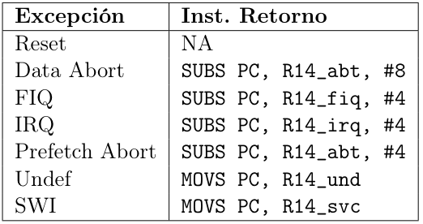
Anatomía de una RTI
Prólogo
deberá guardar TODOS los registros que vaya a modificar
Epílogo
restaurar todos los registros modificados
retorno DEPENDIENTE de la excepción

Slide 23
¿Cómo especificarlo en C?
Las RTI NO tienen por qué hacerse en ensamablador
Pero hay que indicar al compilador que la función no es normal y que debe generar un prólogo/epílogo especiales
void trata_SWI (void) __attribute__ ((interrupt ("SWI")));
void trata_Undef(void) __attribute__ ((interrupt ("UNDEF")));
void trata_FIQ(void) __attribute__ ((interrupt ("FIQ")));
void trata_Pabort(void) __attribute__ ((interrupt ("ABORT")));
void trata_Dabort(void) __attribute__ ((interrupt ("ABORT")));
void trata_IRQ(void) __attribute__ ((interrupt ("IRQ")));

Slide 24
¿Cómo especificar una RTI para cada excepción?
Específico para el ARM7TDI
En la tabla de vectores encontramos saltos a posiciones de la ROM
Hay código en ROM que consulta una tabla (en RAM) y hace un salto a esa dirección
Dirección | Instrucción
0x00000000 | b 0x430
0x00000004 | b 0x114
0x00000008 | b 0x12c
Entrada tabla para ISR… | Dirección
HandleReset | 0xc7fff00
HandleUndef | 0xc7fff04
HandleSWI | 0xc7fff08
_ISR_STARTADDRESS

Slide 25
Traza de una excepción
ROM
RAM
0x00000000
b ResetHandler
b HandlerUndef
b HandlerSWI
b HandlerPabort
b HandlerDabort
b .
b HandlerIRQ
b HandlerFIQ
…
ldr r0, =HandleDabort
ldr r0, [r0]
mov pc, r0
…
Código de la rutina para la excepción Dabort escrita por nosotros
….
…
0x00000004
0x00000008
0x0000000C
0x00000010
ISR_Dabort:
0x00000018
0x0000001C
HandlerDabort:
_ISR_STARTADDRESS
ISR_Dabort

Slide 26
Traza de una excepción
ROM
RAM
0x00000000
b ResetHandler
b HandlerUndef
b HandlerSWI
b HandlerPabort
b HandlerDabort
b .
b HandlerIRQ
b HandlerFIQ
…
ldr r0, =HandleDabort
ldr r0, [r0]
mov pc, r0
…
Código de la rutina para la excepción Dabort escrita por nosotros
….
…
0x00000004
0x00000008
0x0000000C
0x00000010
ISR_Dabort:
0x00000018
0x0000001C
HandlerDabort:
_ISR_STARTADDRESS
ISR_Dabort

Slide 27
Traza de una excepción
ROM
RAM
0x00000000
b ResetHandler
b HandlerUndef
b HandlerSWI
b HandlerPabort
b HandlerDabort
b .
b HandlerIRQ
b HandlerFIQ
…
ldr r0, =HandleDabort
ldr r0, [r0]
mov pc, r0
…
Código de la rutina para la excepción Dabort escrita por nosotros
….
…
0x00000004
0x00000008
0x0000000C
0x00000010
ISR_Dabort:
0x00000018
0x0000001C
HandlerDabort:
_ISR_STARTADDRESS
ISR_Dabort

Slide 28
Ejemplo asignación ISR para UNDEF
#define _ISR_STARTADDRESS 0xc7fff00
#define pISR_UNDEF (*(unsigned *)(_ISR_STARTADDRESS+0x4))
void trata_Undef (void) __attribute__ ((interrupt ("UNDEF")));
void tratar_Undef (void)
{
/* Código que quiera ejecutar si llega
* una excepción UNDEF */
}
void main() {
pISR_UNDEF = (unsigned) tratar_Undef;
}
¿Cómo hacer eso mismo en ensamblador? ¿Ideas?
¡¡Pues aplicadlas a la práctica!!

Slide 29
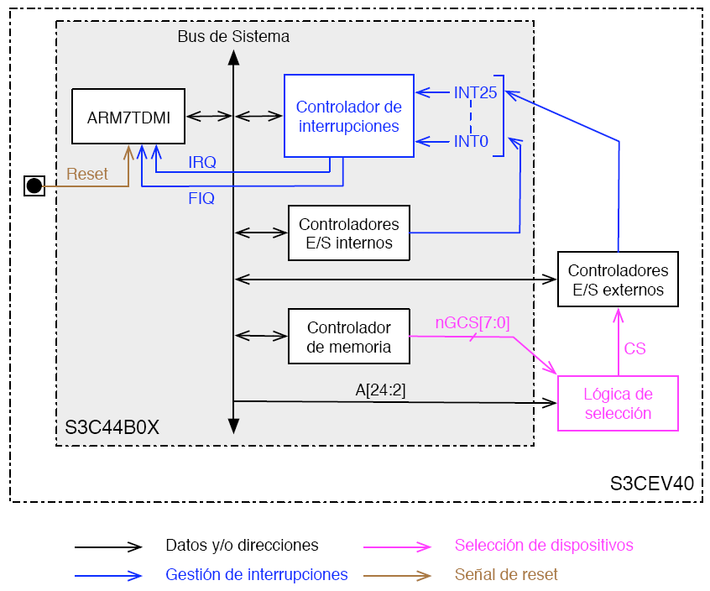
Nos centramos en las interrupciones
Generadas por eventos EXTERNOS a la CPU
Botones, timers, flash, ethernet…
La CPU (ARM7TDMI) sólo tiene 3 entradas para notificar interrupciones
- Reset
- IRQ
- FIQ
Notes:
Dibujar puerto G con líneas EINT0/7 a un MUX conectado a INT21. Registro con 8 bits a un CODIFICADOR que va al control del MUX

Slide 30
Identificación del causante de la interrupción
Las excepciones del ARM7TDMI son autovectorizadas
Sólo permiten detectar si IRQ o FIQ están activas
¡¡¡ Pero queremos tener más de 2 periféricos !!!
Nuevamente, podemos recurrir a la encuesta
En la rutina de tratamiento de IRQ/FIQ, vamos preguntando quién ha sido
Podemos preguntar al controlador de interrupciones (práctica 3)
…. pero mejor si hay soporte para que sean vectorizadas (práctica 4)

Slide 31
Controlador de interrupciones
26 líneas de interrupción
Configurable:
Modo IRQ/FIQ
Int. vectorizadas (¡sólo IRQ!)
Prioridades (¡sólo int. vect.!):
Orden (fijo/programable)
Modo (fijo/round-robin)
Permite distinguir el origen de hasta 26 fuentes de interrupción
Facilita la encuesta en caso de no querer usar el modo vectorizado
Notes:
Buscar en documentación cómo:
- Configurar todo para interrupciones: reg estado, controlador (por IRQ, no vectorizadas), dispositvo (puerto G)
- Desenmascarar interrupciones de EINT 4/5/6/7 y global
- Limpiar interrupciones
- Saber quién ha generado una interrupción

Slide 32
Controlador de interrupciones
Registros de configuración
INTCON (Interrupt Control Register), 3 bits
V (bit [2]) = 0, habilita las interrupciones vectorizadas
I (bit [1]) = 0, habilita la línea IRQ
F (bit [1]) = 0, habilita la línea FIQ
INTMOD (Interrupt Mode Register), 1 bit por línea
0 = modo IRQ; 1 = modo FIQ
Sin olvidar los dos bits del registro de estado para habilitar interrupciones
31
28
27
24
23
16
15
8
7
6
5
4
0
N Z C V Q
U n d e f i n e d
I F T mode
J
f
s
x
c
Deben estar a 0 para habilitar las interrupciones por IRQ/FIQ

Slide 33
Controlador de interrupciones
Registros de gestión
INTPND (Interrupt Pending Register), 1 bit por línea (0 – 25)
0 = no hay solicitud; 1 = hay una solicitud
INTMSK (Interrupt Mask Register), 1 bit por línea (0 – 25)
0 = int. disponible; 1 = int. enmascarada
Bit 26: bit GLOBAL para enmascarar todas las interrupciones
I_ISPR (IRQ Int. Service Pending Register), 1 bit por línea (0-25)
1 en la línea cuya interrupción se está tratando en ese momento
Sólo habrá una línea a 1
I_ISPC (IRQ Int. Service Pending Clear register), 1 bit por línea
1 = borra el bit correspondiente del INTPND e indica al controlador el final de la rutina de servicio (!FIN RUTINA SERVICIO!)
F_ISPC (FIQ Int. Service pending Clear register), 1 bit por línea
Idem
Prácticas 3 y 4: intcont_init() debe configurar el controlador…
Habilitar interrupciones por IRQ (vectorizadas o no) y FIQ
Por defecto, configurar las 26 líneas por IRQ
Enmascarar TODAS las líneas (activar el bit GLOBAL)
Limpiar todas las pendientes

Slide 34
Configuración de botones por interrupciones
Siguen estando en el puerto G (pines 6 y 7)
Revisar registros disponibles en puerto G
Línea de interrupción: EINT4567
Los dos botones van por la misma línea
Ya no son entradas: queremos que sean fuente de interrupción
PCONG: 6 y 7. ¡¡Modificar sólo esos!!
Necesitamos registros para configurar las interrupciones
Y demultiplexar los dos botones

Slide 35
Puerto G: configuración de interrupciones
EXTINT (External Int. Control register), 3 bits por línea externa de interrupción
000: interrumpe cuando el nivel es bajo
001: nivel alto
01x: flanco bajada
10x: flanco de subida
11x: ambos flancos
En nuestro caso, ¿qué modo debemos usar?
Recuerda: habilitamos la resitencia de pull-up

Slide 36
Distinguir entre EINT 4 5 6 y 7
EXINTPND (External Int. Pending register)
4 bits
Sirve tanto para consultar como para borrar el bit de interrupción pendiente
Interrupción | [3] | [2] | [1] | [0]
EINT0 | 0 | 0 | 0 | 1
EINT1 | 0 | 0 | 1 | 0
EINT2 | 0 | 1 | 0 | 0
EINT3 | 1 | 0 | 0 | 0
EINT4* | 0 | 0 | 0 | 1
EINT5* | 0 | 0 | 1 | 0
EINT6* | 0 | 1 | 0 | 0
EINT7* | 1 | 0 | 0 | 0
* bit 21 de INTPND = 1

Slide 37
Configuración de botones por interrupciones
Siguen estando en el puerto G (pines 6 y 7)
Interrupciones por flanco de bajada
Ya que, en reposo, tenemos un ‘1’ lógico
Configurar EXTINT (sólo 6 y 7)
Configuración de INTMOD
Parte 1: configurar por FIQ
Parte 2: configurar por IRQ y vectorizadas
Tendremos una rutina específica para esa interrupción
En ambos casos, habrá que preguntar cuál de los dos botones ha sido…. ¿en qué registro habrá que mirar?

Slide 38
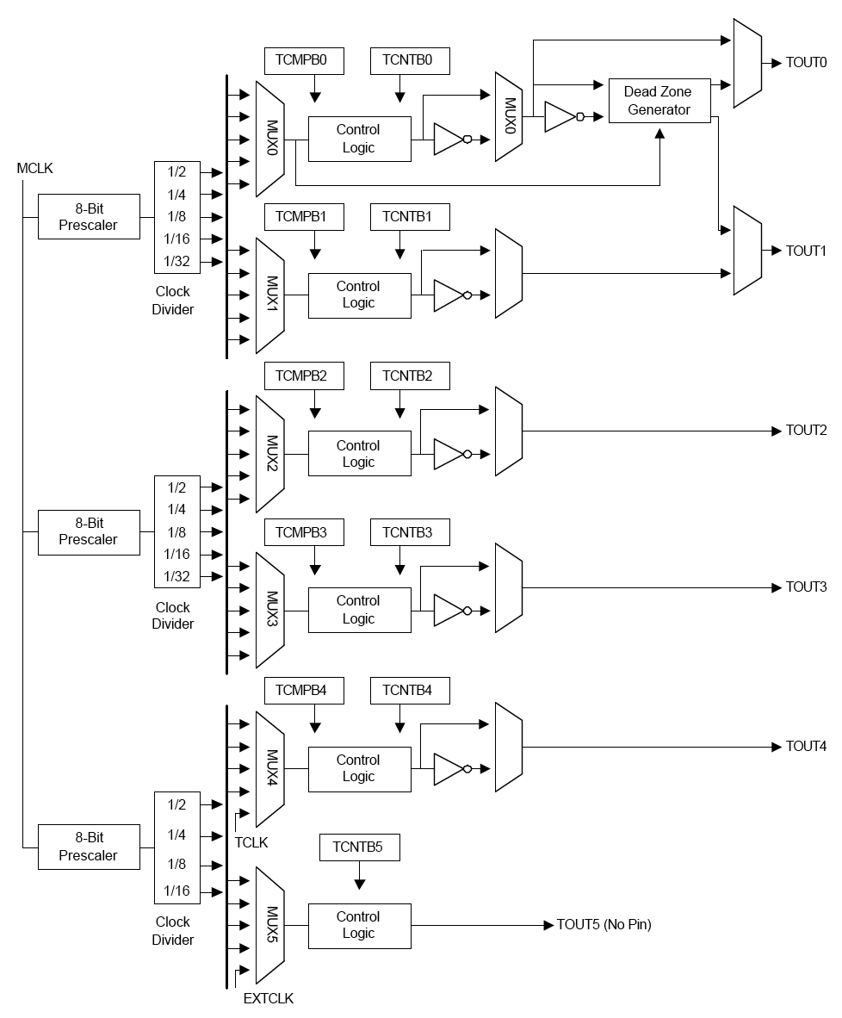
Uso de timers
Esquema PWM Timer
5 temporizadores con PWM (Pulse Width Modulation) y conexión externa
1 temporizador sin PWM y sin conexión externa
No es más que un contador descendente que podemos usar para
generar una interrupción cada vez que llega a 0
generar una onda cuadrada (PWM)
MCLK = 64MHz
8-bit prescaler
Divisor de frecuencia
f = MCLK / ((P+1) * D)

Slide 39
Configuración de timers
Establecer frecuencia del timer
P: Pre-escalado de 8-bits.
Número (n) entre 0 y 255. Cada ‘n+1’ ciclos de MCLK, un ciclo tras el pre-escalado
D: Divisor de frecuencia
divide MCLK entre 2,4,8,16 o 32
f = MCLK / ((P+1) * D)
Establecer número inicial a partir del que contar
Cuando el contador llegue a 0, se genera una interrupción
Notes:
F = MCLK / ((P+1) * D), si N es el valor de Contador y M el num de segundos que queremos entre interrupciones:
1/F * N = M
(P+1)*D / MCLK = M / N
P = (M * MCLK) / (N*D) – 1, con P <= 255, D = 2 ó 4 ó 8 o 16 o 32, MCLK = 64 * 10e6 y M = 2 (en la práctiac)
Queremos que N*D sea divisor de M*MCLK;
Ejemplo, para D=8, N = 62500 → P =255

Slide 40
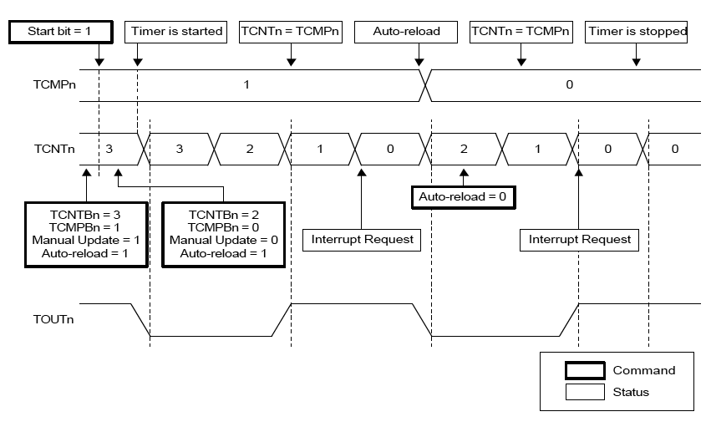
Temporizadores (timers)
Comportamiento básico

Slide 41
Temporizadores
Registros
TCFG0 (Timer configuration register 0)
Permite configurar lo módulos de pre-escalado
TCFG1 (Timer configuration register 1)
Permite seleccionar la salida del divisor de frecuencia para cada timer
Permite configurar qué timer usará la DMA
TCON (Timer control register)
Permite controlar el comportamiento de los temporizadores (start/stop, auto-reload, etc.)

Slide 42
Temporizadores
Registros
TCNTB0-5 (Count buffer register 0-5)
Registro de buffer del valor de inicialización
TCMPB0-5 (Compare buffer register 0-5)
Registro de buffer del valor de comparación
TCNTO0-5 (Count observation register 0-5)
Registro que permite consultar el valor actual del temporizador
NO ES posible escribir directamente en TCNT0-5 ni en TCMP0-5

Slide 43
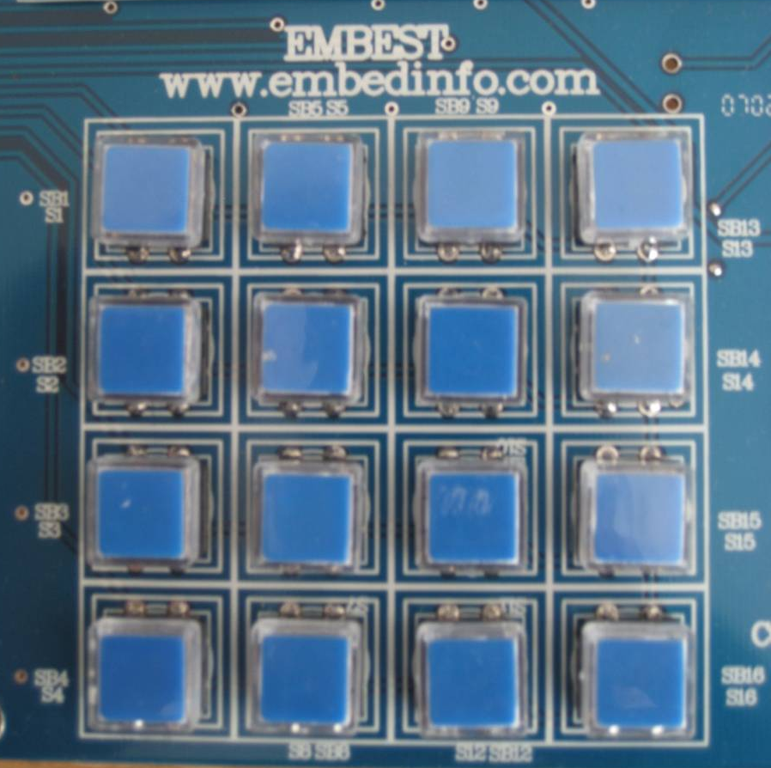
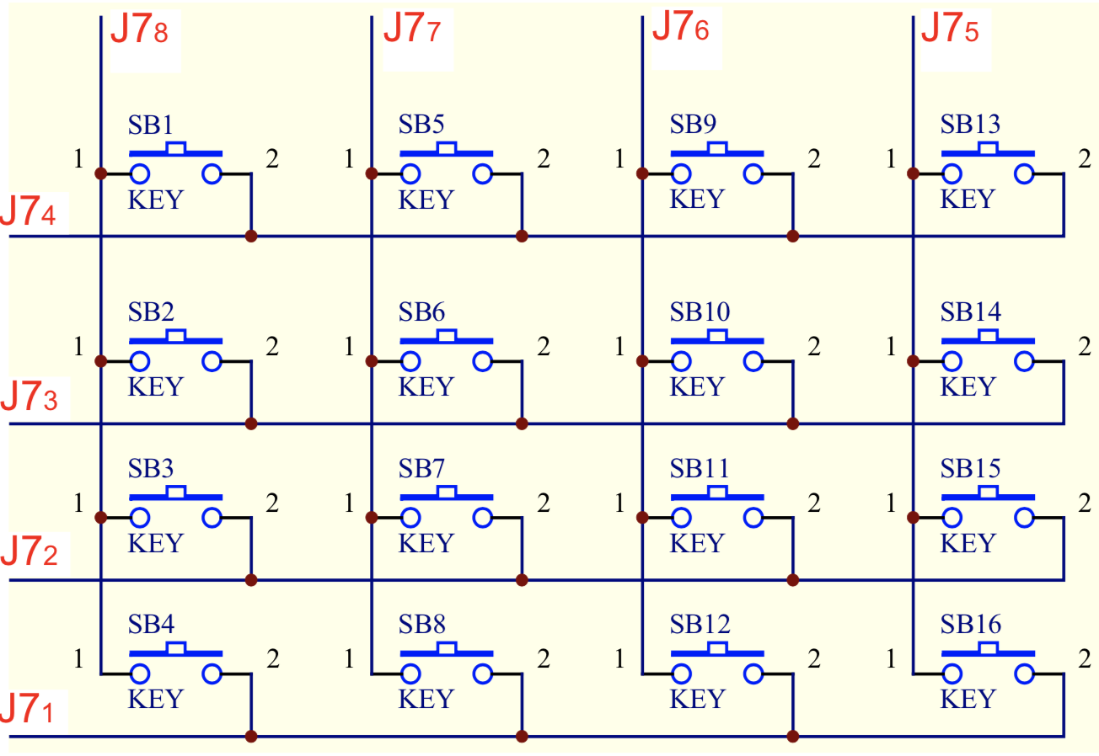
Teclado matricial: Disposición hardware
Array bidimensional de pulsadores.
Cuando se pulsa una tecla se establece continuidad eléctrica entre fila y columna

Slide 44
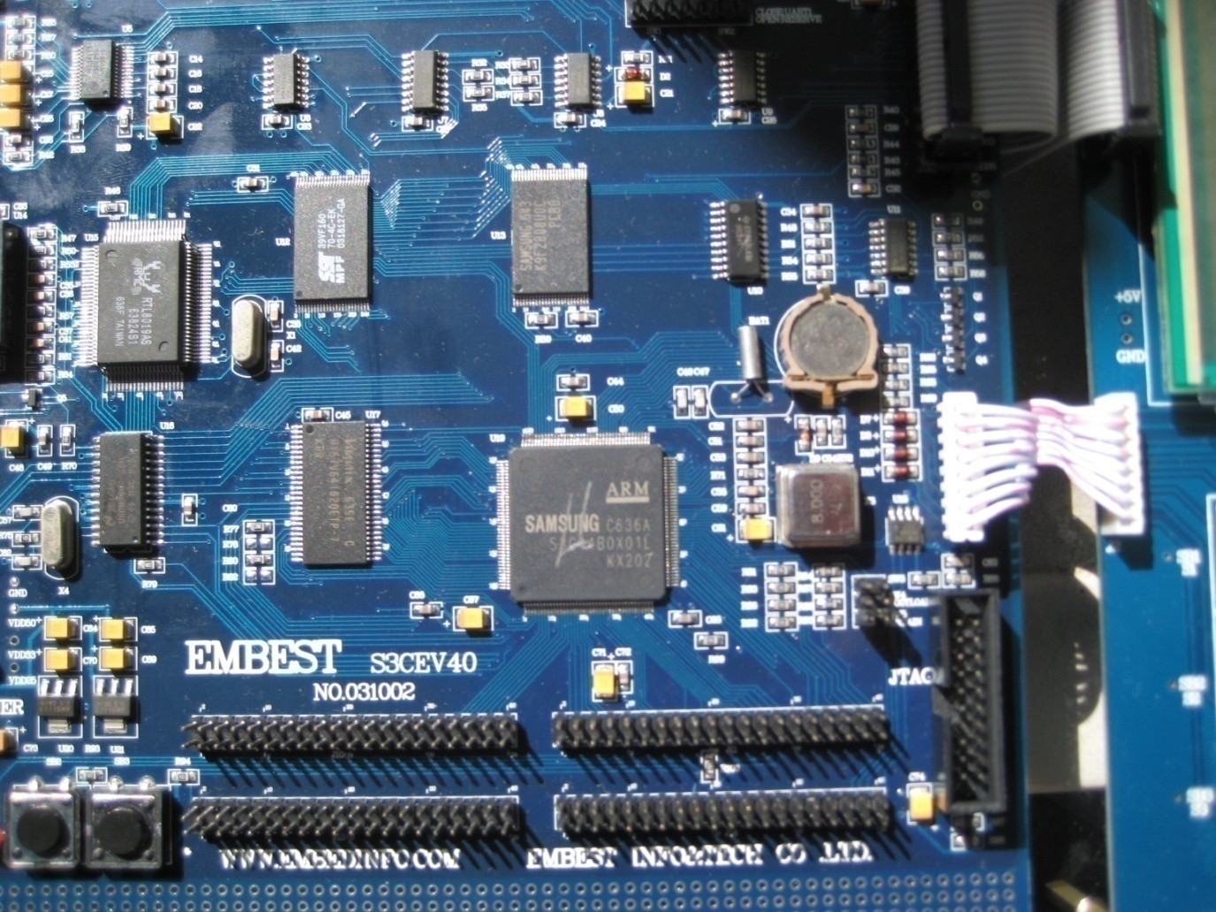
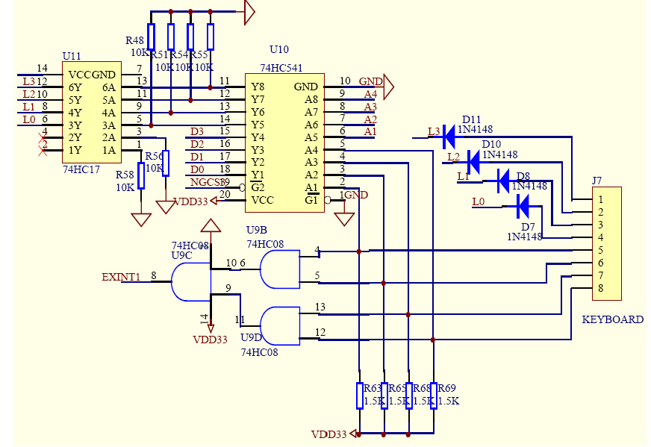
Teclado matricial: Conexión con la placa y el S3C44B0X

Slide 45
Teclado matricial: circuito
Filas de teclado
Columnas

Slide 46
Teclado matricial: generación de interrupciones por pulsación
En estado de reposo (tecla no pulsada) los pines 5-8 del conector J7 están conectados a resistencias de “pull-up”.
Se hace la AND de los 4 pines para generar una señal de interrupción a través de EINT1.
Para ello es necesario que al pulsar una tecla uno de los pines pase a valer 0.
Por tanto hay que:
Programar el controlador de interrupciones para que detecte correctamente la interrupción.
La rutina de servicio de interrupciones por EINT1 tendrá que identificar la tecla pulsada.
Resistencias de pull-up

Slide 47
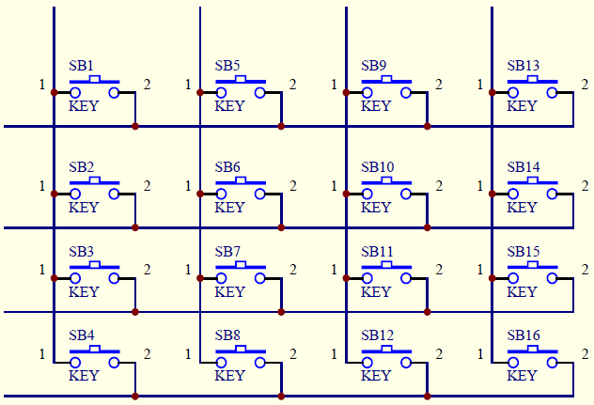
Teclado matricial: Reconocimiento de interrupción
Las direcciones de control de teclado se encuentran en el banco 3 del espacio de direcciones: 0x06000000 – 0x07FFFFFF
1
1
1
0
0
0
0
0
0
0
0
0
0
0
0
0
0
1
Supongamos que pulsamos SB16 (conectamos pines 1 y 8)
0
1
1
0

Slide 48
Teclado matricial: Detección de tecla (1/4)
Para averiguar qué tecla ha sido pulsada usamos U10
Ejemplo: char temp = *(0x06000000 + 0xFD)
1
1
1
1
0
1
1
1
1
1
1
1
1
1
0
1
0
1
1
1
0
1
1
1
1
1
1
1
0
1
1
1
1
DIR = 0000 0110 0000 … 1111 1101
⇒ temp = D3 D2 D1 D0 = 1111₂ = 0xF

Slide 49
Teclado matricial: Detección de tecla (2/4)
Para averiguar qué tecla ha sido pulsada usamos U10
Ejemplo: char temp = *(0x06000000 + 0xFB)
1
1
1
1
1
1
1
0
1
1
1
0
0
1
1
1
1
0
1
1
1
1
1
1
1
1
0
1
1
1
1
1
1
DIR = 0000 0110 0000 … 1111 1011
⇒ temp = 1111₂ = 0xF

Slide 50
Teclado matricial: Detección de tecla (3/4)
Para averiguar qué tecla ha sido pulsada usamos U10
Ejemplo: char temp = *(0x06000000 + 0xF7)
1
1
1
1
1
1
1
1
0
0
1
1
1
0
1
1
1
1
0
1
1
1
1
0
1
1
1
1
1
1
1
1
1
DIR = 0000 0110 0000 … 1111 0111
⇒ temp = 1111₂ = 0xF

Slide 51
Teclado matricial: Detección de tecla (4/4)
Para averiguar qué tecla ha sido pulsada usamos U10
Ejemplo: char temp = *(0x06000000 + 0xEF)
1
1
1
0
1
0
0
1
1
1
0
1
1
1
1
1
1
1
1
1
1
0
1
1
0
0
1
1
1
1
1
1
0
DIR = 0000 0110 0000 … 1110 1111
⇒ temp = 1110₂ = 0xE

Slide 52
Teclado matricial: Detección de tecla pulsada (key_read)
Esquema de la función key_read
volatile UCHAR *keyboard_base = (UCHAR *)0x06000000;
// …
inline int key_read() {
int value;
char temp;
// Leemos primera columna
temp = *(keyboard_base+0xfd);
if(( temp & KEY_VALUE_MASK) != KEY_VALUE_MASK) {
/** Averiguar qué fila ha sido **/
return value;
}
/** Hacer lo mismo con el resto de columnas **/
return -1;
}

Slide 53
Sobre interrupciones vectorizadas
En la práctica 4, todas las interrupciones serán vectorizadas
No tendremos una única rutina de tratamiento de interrupción, sino una para cada posible fuente
Basta con indicarlo en el registro oportuno del Controlador de Interrupciones
E indicar qué funciones queremos que sean las que traten cada interrupción
Consultar 44b.h para encontrar los punteros adecuados: pISR_TIMER0, pISR_EINT1…
OJO: esas funciones deben declararse como funciones que tratan interrupciones IRQ

